Slide 1
Архитектура СУБД Oracle
Основные понятия
Лекция 2

Slide 2
В этой лекции
Словарь данных Oracle и представления словаря
Подключаемые базы данных – pluggable / container databases
Построение инфраструктуры базы данных

Slide 3
В Oracle термином база данных описывается физическое хранилище информации, а термином экземпляр - программное обеспечение, работающее на сервере и предоставляющее доступ к информации в базе данных.
Экземпляр исполняется на конкретном компьютере или сервере; база данных хранится на дисках, подключенных к этому серверу.

Slide 4
Экземпляр состоит из процессов и оперативной памяти
Экземпляр ORACLE
База данных

Slide 5
База данных- физическая сущность: она состоит из файлов, хранящихся на дисках.
Экземпляр- сущность логическая: он состоит из структур в оперативной памяти и процессов, работающих на сервере. Например, Oracle использует область разделяемой памяти System Global Area (SGA, системная глобальная область) и области памяти в каждом процессе - Program Global Area (PGA, программная глобальная область). Экземпляр может быть частью одной и только одной базы данных. Напротив, с одной базой данных может быть ассоциировано несколько экземпляров. Время жизни экземпляров ограничено, тогда как база данных при должном обслуживании может существовать вечно.
Пользователи не имеют прямого доступа к информации, хранящейся в базе данных Oracle; они должны запрашивать информацию у экземпляра Oracle.

Slide 6
Табличные пространства
Любые данные, хранящиеся в базе Oracle, должны находиться в каком то табличном пространстве. Табличное пространство (tablespace) – это логическая структура. Каждое табличное пространство состоит из физических структур, называемых файлами данных (datafiles). В одном табличном пространстве может быть один или несколько файлов данных, тогда как каждый файл данных принадлежит ровно одному табличному пространству. При создании таблицы можно указать, в какое табличное пространство ее поместить.
Data1_01.dbf
Data2_01.dbf
Data2_02.dbf
Табличное пространство
Data1
Табличное пространство
Data2

Slide 7
Словарь Oracle
Таблицы базы данных Oracle
Таблицы пользователя
- Набор таблиц, созданных и обслуживаемых пользователем
- Содержат информацию пользователя
Словарь данных
- Набор таблиц, созданных и обслуживаемых сервером Oracle
- Содержат информацию о базе данных

Slide 8
Словарь Oracle
Словарь Oracle - набор таблиц и связанных с ними представлений, который предоставляет возможность отследить внутреннюю структуру базы данных и деятельность СУБД Oracle

Slide 9
Словарь данных
Создается при генерации базы данных
Обновляется и обслуживается сервером Oracle в фоновом режиме после выполнения операторов DDL
Позволяет запрашивать данные в виде представлений
Содержит следующую информацию:
- Имена пользователей сервера Oracle
- Уровни привилегий пользователей
- Имена объектов базы данных
- Табличные ограничения
- Учетные данные

Slide 10
Описание словаря данных
Располагается в системном табличном пространстве SYSTEM
Владелец: пользователь SYS, некоторые представления - SYSTEM
Для доступа к словарю необходима специальная привилегия GRANT SELECT ANY DICTIONARY

Slide 11
Запросы к словарю данных
- USER Объекты, принадлежащие пользователю
- ALL Объекты, к которым пользователь имеет доступ
- DBA Все объекты базы данных (для администратора БД)
- V$ Производительность сервера
Прочие представления
- DICTIONARY
- TABLE_PRIVILEGES
- CDB
- IND и пр.

Slide 12
Примеры запросов к словарю данных
Вывод списка всех представлений словаря данных, доступных пользователю
SELECT * FROM DICTIONARY;
Вывод структуры представления USER_OBJECTS
DESCRIBE user_objects;
Вывод имен всех таблиц пользователя
SELECT object_name FROM user_objects WHERE object_type ='TABLE’;
Вывод списка объектов базы данных
SELECT object_name, owner, status FROM dba_objects;

Slide 13
Примеры запросов к словарю данных
Просмотр типов объектов, принадлежащих пользователю, с помощью ключевого слова DISTINCT
SELECT DISTINCT object_type FROM user_objects;
Просмотр подключений к серверу
SELECT * FROM v$session WHERE username is not null;
Поиск таблиц словаря данных по заданным темам в столбце COMMENTS таблицы DICTIONARY
SELECT * FROM dictionary WHERE LOWER(comments) LIKE '%grant%';
Просмотр сведений о подключаемых БД
SELECT name, open_mode, total_size FROM v$pdbs;

Slide 14
Словарь - USER_CONSTRAINTS и user_cons_columns
SELECT constraint_name,
constraint_type
FROM user_constraints WHERE table_name = ‘…’;
SELECT constraint_name,
column_name
FROM user_cons_columns WHERE table_name = ‘…’;

Slide 15
Словарь - заключение
Словарь данных - это набор таблиц
Пользователь просматривает содержимое словаря данных с помощью представлений
Список основных представлений приводится в конце лекции

Slide 16
Мультиарендная архитектура
Oracle Multitenant - технология, позволяющая запустить несколько независимых баз данных в рамках одного экземпляра.
Каждая база данных имеет свой набор табличных пространств и набор схем, но при этом у них общая SGA и один набор серверных процессов.
Базы данных изолированы, друг о друге ничего не знают, не конфликтуют между собой.
Словарь разбивается на две части: общую часть и локальную.

Slide 17
Мультиарендная архитектура
CDB - container DB – контейнер базы данных
PDB - pluggable DB – подключаемые базы данных

Slide 18
Oracle Multitenant
Можно создавать несколько CDB – для разных версий программного обеспечения СУБД.
Одну и ту же PDB можно переносить между CDB.
В CDB создается главный контейнер Root. Root содержит метаданные CDB.
В одной CDB можно создать до 252 PDB.

Slide 19
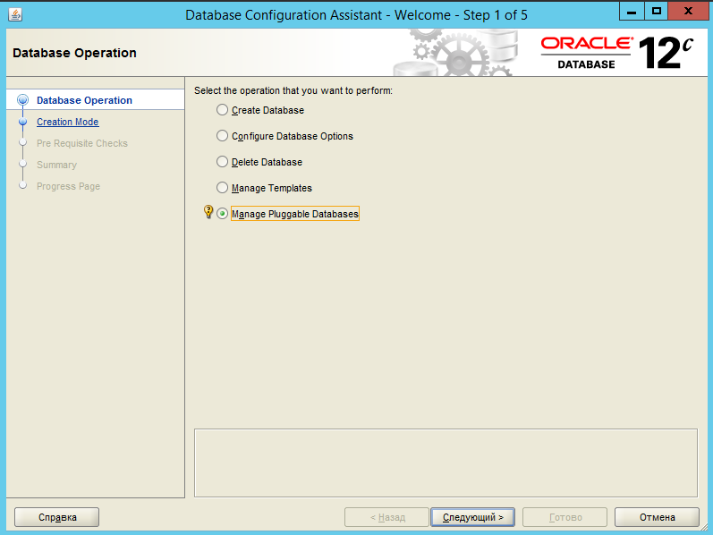
Создание PDB в Oracle Database Configuration Assistant

Slide 20
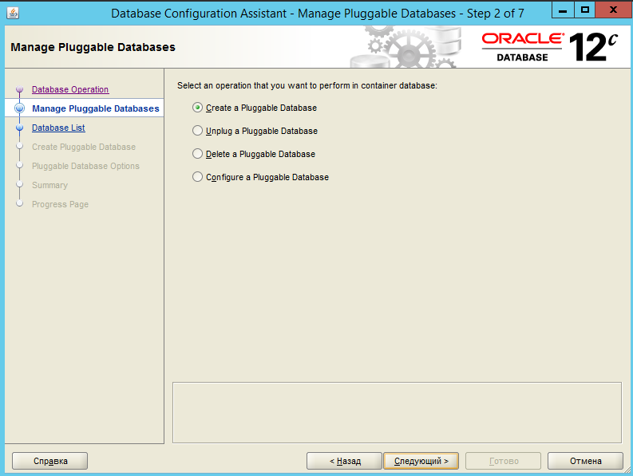
Создание PDB в Oracle Database Configuration Assistant

Slide 21
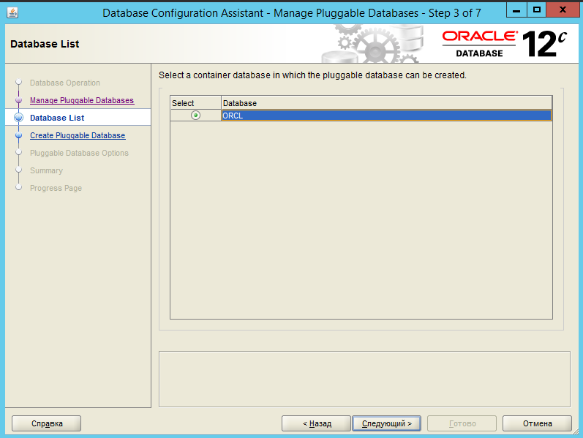
Создание PDB в Oracle Database Configuration Assistant

Slide 22
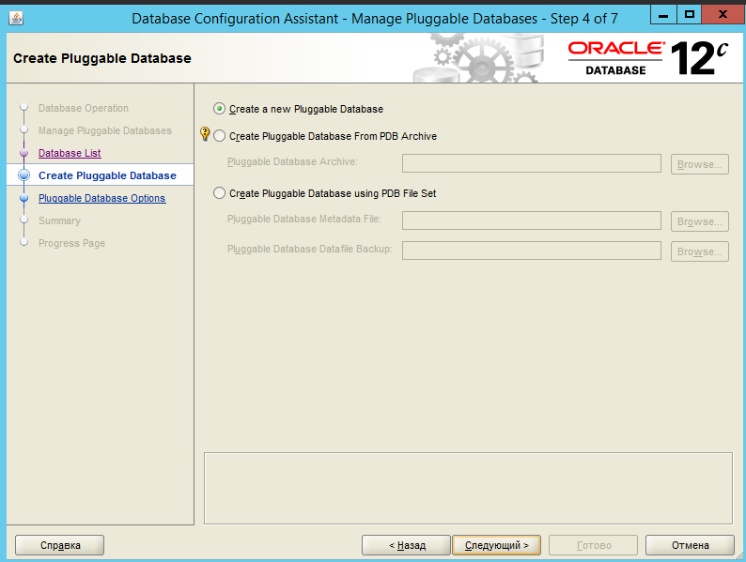
Создание PDB в Oracle Database Configuration Assistant

Slide 23
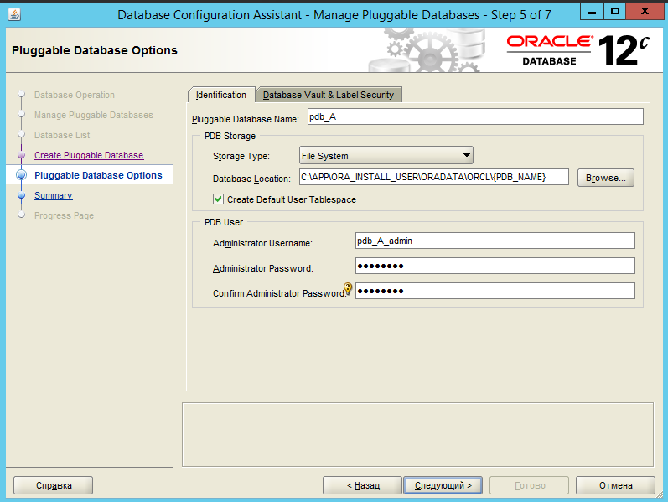
Создание PDB в Oracle Database Configuration Assistant

Slide 24
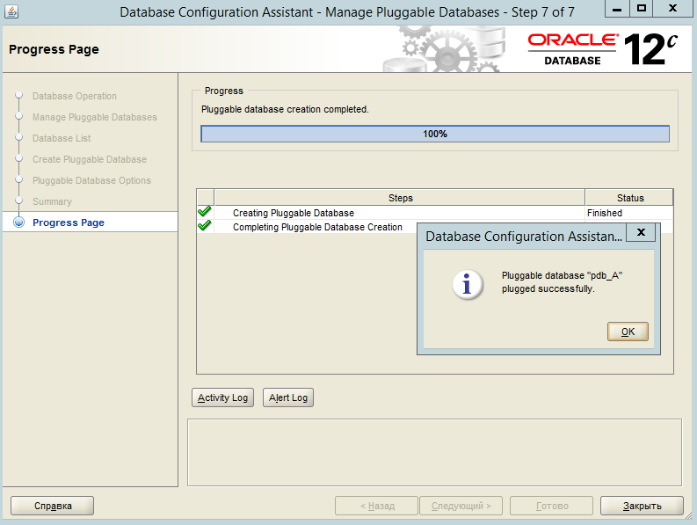
Создание PDB в Oracle Database Configuration Assistant

Slide 25
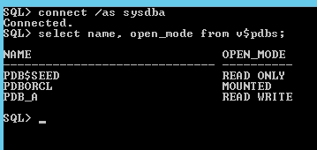

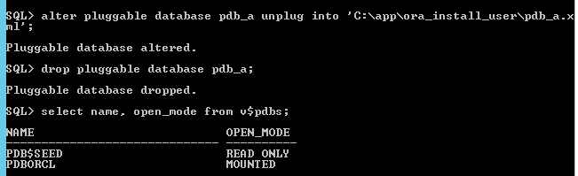
Соединение с PDB и действия над ней

Slide 26
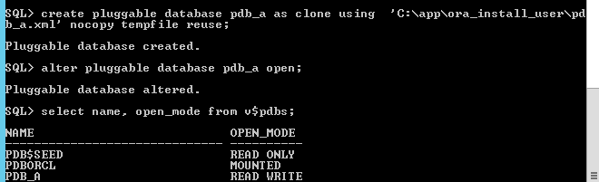

Соединение с PDB и действия над ней

Slide 27
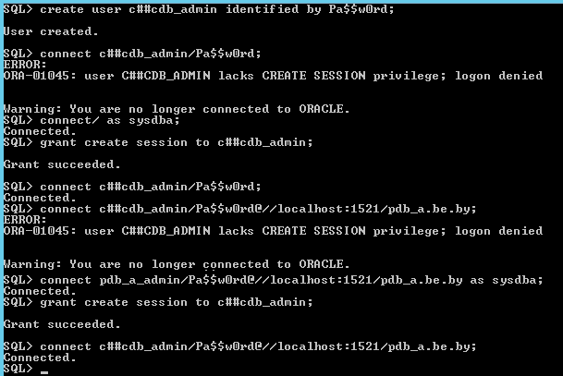
Создание общих пользователей

Slide 28
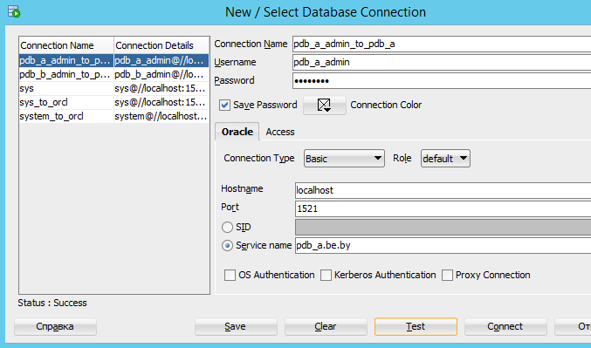
Подключение в SQL Developer

Slide 29
Создание инфраструктуры базы данных
создание табличных пространств
создание ролей
назначение ролям системных привилегий
создание профилей безопасности
создание пользователей
назначение пользователям ролей
создание объектов базы данных
назначение ролям объектных привилегий

Slide 30
Табличные пространства - TABLESPACES
Табличное пространство – логическая структура хранения данных, контейнер сегментов
С одним табличным пространством связаны один или несколько файлов операционной системы, с каждым файлом связано только одно табличное пространство

Slide 31
Табличные пространства - TABLESPACES
  PERMANENT - хранение постоянных объектов БД
  TEMPORARY - хранение временных данных
  UNDO - хранение сегментов отката, используется всегда один

Slide 32
TABLESPACES
PERMANENT-пространств может быть несколько
можно создавать свои объекты в любом из PERMANENT-пространств, если это не запрещено,
одно ему может приписано в качестве пространства по умолчанию.
TERMPORARY-пространств может быть несколько
TERMPORARY-пространство приписывается одному или нескольким пользователям, которые могут там размещать свои временные данные
UNDO-пространств может быть несколько, но активным является всегда только одно (указывается в конфигурационном файле SPIFLE.ORA)

Slide 33
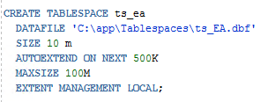
PERMANENT TABLESPACES

Slide 34
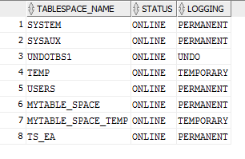
PERMANENT TABLESPACES

Slide 35
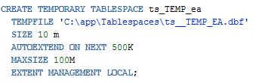
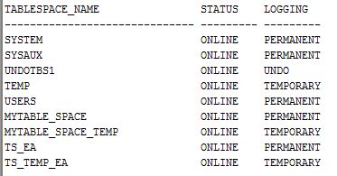
TEMPORARY TABLESPACES

Slide 36

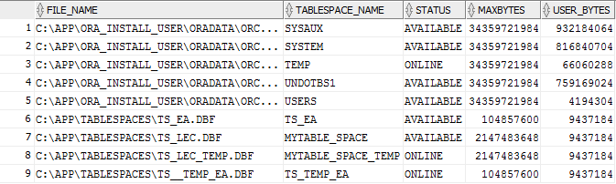
TEMPORARY TABLESPACES

Slide 37
Привилегии
Привилегия - это право выполнять конкретный тип предложений SQL, или право доступа к объекту другого пользователя.
ORACLE имеет два вида привилегий: системные и объектные.
Назначаются оператором GRANT
Отзываются оператором REVOKE

Slide 38
Группы системных привилегий - примеры
Группа | Примеры привилегий
PROCEDURE | CREATE
PROFILE | CREATE ANY
ROLE | ALTER
ROLLBACK SEGMENT | ALTER ANY
SESSION | DROP
SEQUENCE
SYSTEM
TABLE
TABLESPACE
TRIGGER
USER
VIEW

Slide 39
Объектные привилегии - примеры
Привилегия | TABLE | VIEW | SEQUENCE | PROCEDURE
ALTER | + |  | +
DELETE | + | +
EXECUTE |  |  |  | +
INDEX | +
INSERT | + | +
REFERENCES | +
SELECT | + | + | +
UPDATE | + | +

Slide 40

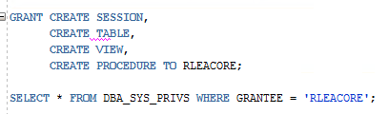
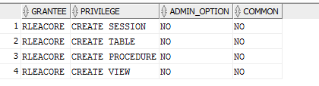
Роли - ROLES
Роль – это именованный набор привилегий

Slide 41
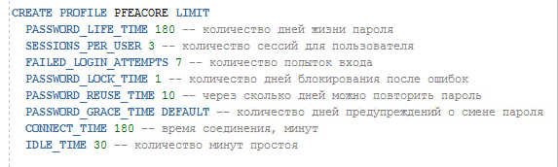
Создание профиля безопасности

Slide 42
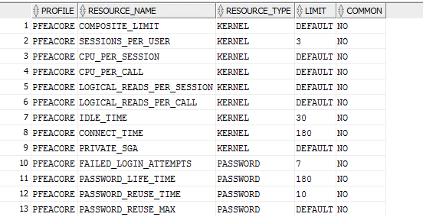
Свойства созданного профиля

Slide 43

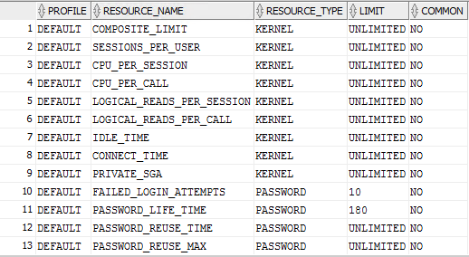
Свойства профиля по умолчанию

Slide 44
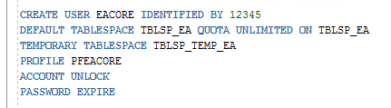

Создание пользователя

Slide 45
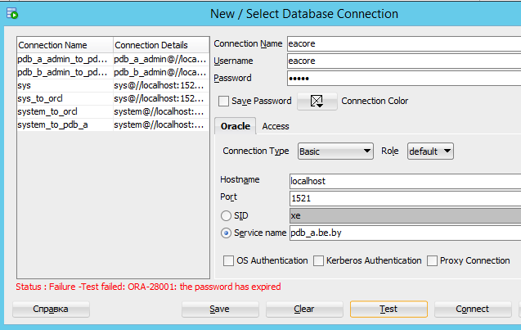
Попытка подключения к БД

Slide 46
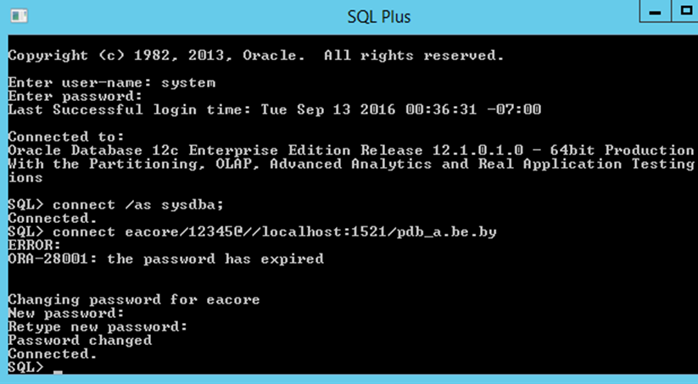
Попытка подключения к БД

Slide 47
Приложение – Некоторые представления словаря данных
ПРЕДСТАВЛЕНИЕ БАЗЫ ДАННЫХ | Описание
DBA_USERS | Хранит информацию о всех, кто имеет учетную запись в базе данных Oracle. Вместе с именем и хешированным паролем пользователя хранится имя назначенного ему пользователя.
DBA_PROFILE | Для каждого профиля хранит информацию о ресурсах и их лимитах.
DBA_ROLES | Детализирует все роли, содержащиеся в базе данных.
DBA_ROLE_PRIVS | Роли, которые были назначены конкретным пользователям и другим ролям.
DBA_SYS_PRIVS | Системные привилегии, которые были выданы конкретным пользователям или ролям.
DBA_TAB_PRIVS | Привилегии Select, Insert и Update, которые были выданы конкретным пользователям или ролям.

Slide 48
Приложение – Некоторые представления словаря данных
ПРЕДСТАВЛЕНИЕ БАЗЫ ДАННЫХ | Описание
DBA_COL_PRIVS | Привилегии Select, Insert и Update, которые были выданы конкретным пользователям или ролям.
ROLE_ROLE_PRIVS | Роли, назначенные другим ролям.
ROLE_SYS_PRIVS | Системные привилегии, выданные ролям.
ROLE_TAB_PRIVS | Привилегии доступа к таблицам, выданные ролям.
ROLE_COL_PRIVS | Привилегии доступа к столбцам таблиц, выданные ролям.
USER_ROLE_PRIVS | Роли, назначенные текущему пользователю.
USER_SYS_PRIVS | Системные привилегии, выданные текущему пользователю.
USER_TAB_PRIVS | Привилегии доступа к таблицам, выданные текущему пользователю.

Slide 49
Вопросы?

